Slide 1






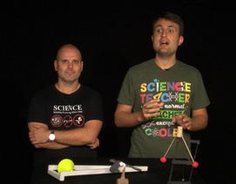
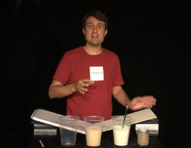
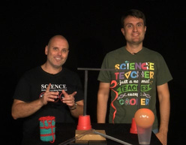


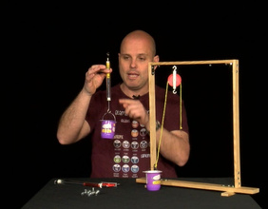
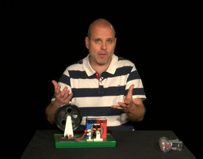
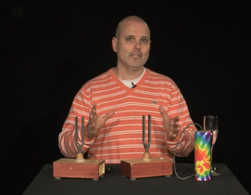
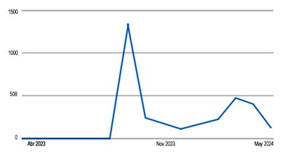

Título
Información relevante
3 5
>250
Grado de Magisterio Ed. Primaria Doble grado de Magisterio de Ed. Infantil y de Ed. Primaria Doble grado de Humanidades Magisterio de Ed. Primaria
Grupos
Canal de experiencias de Física
Resumen de no más de 120 palabras.Resumen de no más de 120 palabras. Resumen de no más de 120 palabras. Resumen de no más de 120 palabras. Resumen de no más de 120 palabras. Resumen de no más de 120 palabras. Resumen de no más de 120 palabras. Resumen de no más de 120 palabras.Resumen de no más de 120 palabras. Resumen de no más de 120 palabras. Resumen de no más de 120 palabras. Resumen de no más de 120 palabras. Resumen de no más de 120 palabras. Resumen de no más de 120 palabras. Resumen de no más de 120 palabras. Resumen de no más de 120 palabras. Resumen de no más de 120 palabras.
Estudiantes / Curso
Impacto potencial
MAGISTERIO
MASTER UAH DOCENTES
>300 Estudiantes Didáctica de las Ciencias Mención de Ciencia y Tecnología
Máster de Formación de Profesorado
Especialidad de Física y Química
>25 estudiantes/curso
Estudiantes de Física en la UAH
17 Grados
SECCIONES
Fuerzas y centro de gravedad
Energía
Calor
Educación Primaria y Secundaria
Impacto
obtenido
Máquinas simples
Electromagnetismo
Sonido
Más de 3250 visitas en 9 meses
Autores

Slide 2





